Slide 1
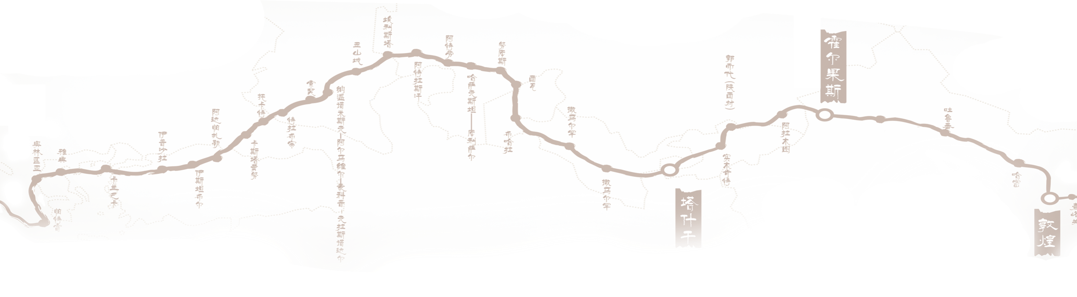






新丝绸之路经济带◎21世纪海上丝绸之路
丝绸之路 一带一路
共同建设丝绸之路经济带

Slide 2


什么是“一带一路”
习近平主席在去年出访哈萨克斯坦和印尼期间提出了共建“丝绸之路经济带”和“21世纪海上丝绸之路”的倡议。党的十八届三中全会明确提出要推进“一带一路”建设。今年以来，我国在多个外交场合如金砖峰会、亚太领导人非正式会议以及习主席在出访欧洲期间，均将“一带一路”作为主要倡议提出，多国领导人对这一倡议均表示支持。为有效实施一带一路倡议，我国还特别设立了丝路基金，亚洲基础设施银行等金融机构，将“一带一路”建设从战略构想、宣传造势进入到具体战略推动阶段。

Slide 3

丝绸之路经济带
“一带一路”贯穿欧亚大陆，东边连接亚太经济圈，西边进入欧洲经济圈。无论是发展经济、改善民生，还是应对危机、加快调整，许多沿线国家同我国有着共同利益。

Slide 4
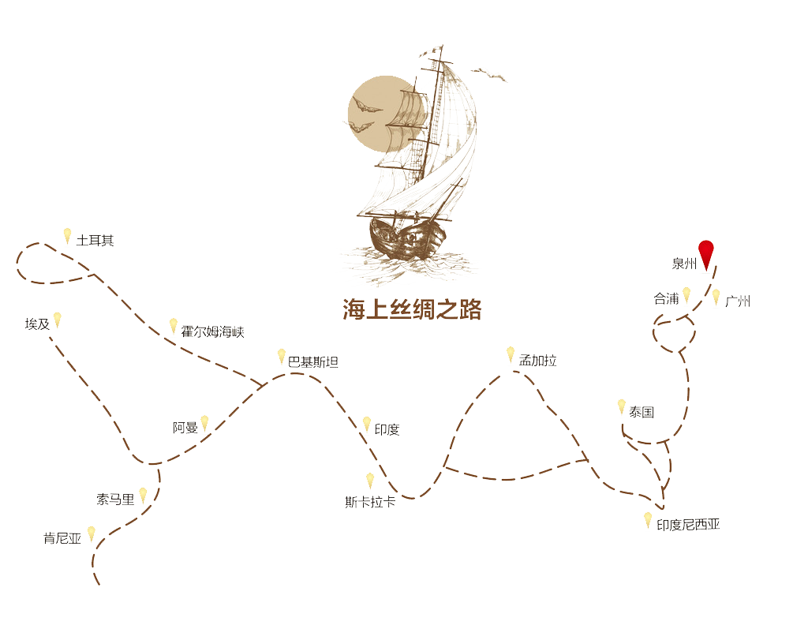
21世纪海上丝绸之路
历史上，陆上丝绸之路和海上丝绸之路就是我国同中亚、东南亚、南亚、西亚、东非、欧洲经贸和文化交流的大通道，“一带一路”是对古丝绸之路的传承和提升，获得了广泛认同。

Slide 5


一、“一带一路”的意义
目 录
contents
二、“一带一路”的性质
三、“一带一路”的目的
四、“一带一路”的框架思路
五、“一带一路”的合作重点
六、“一带一路”的主要途径
七、中国的承诺与作用

Slide 6

一、“一带一路”的意义
“一带一路”战略构想意味着我国对外开放实现战略转变。这一构想已经引起了国内和相关国家、地区乃至全世界的高度关注和强烈共鸣。之所以产生了如此巨大的效果，就在于这一宏伟构想有着极其深远的重要意义。

Slide 7


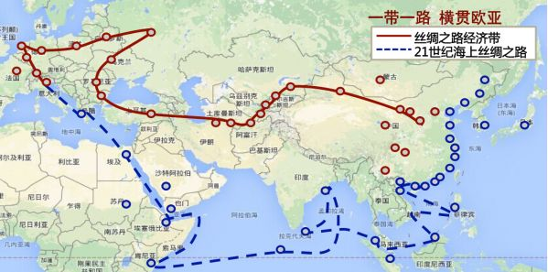
“一带一路”的意义
一、“一带一路”的战略构想顺应了我国对外开放区域结构转型的需要
1978年召开的党的十一届三中全会开启了中国改革开放的历史征程。从1979年开始，我们先后建立了包括深圳等5个经济特区，开放和开发了14个沿海港口城市和上海浦东新区，相继开放了13个沿边、6个沿江和18个内陆省会城市，建立了众多的特殊政策园区。但显然，前期的对外开放重点在东南沿海，广东、福建、江苏、浙江、上海等省市成为了“领头羊”和最先的受益者，而广大的中西部地区始终扮演着“追随者”的角色，这在一定程度上造成了东、中、西部的区域失衡。“一带一路”尤其是“一带”起始于西部，也主要经过西部通向西亚和欧洲，这必将使得我国对外开放的地理格局发生重大调整，由中西部地区作为新的牵动者承担着开发与振兴占国土面积三分之二广大区域的重任，与东部地区一起承担着中国走出去的重任。同时，东部地区正在通过连片式的“自由贸易区”建设进一步提升对外开放的水平，依然是我国全面对外开放的重要引擎。

Slide 8


“一带一路”的意义
二、顺应了中国要素流动转型和国际产业转移的需要
我们已经具备了要素输出的能力。据统计，2014年末，中国对外投资已经突破了千亿美元，已经成为资本净输出国。“一带一路”建设恰好顺应了中国要素流动新趋势。“一带一路”战略通过政策沟通、道路联通、贸易畅通、货币流通、民心相通这“五通”，将中国的生产要素，尤其是优质的过剩产能输送出去，让沿“带”沿“路”的发展中国家和地区共享中国发展的成果。
政策沟通
道路联通
贸易畅通
货币流通
民心相通

Slide 9

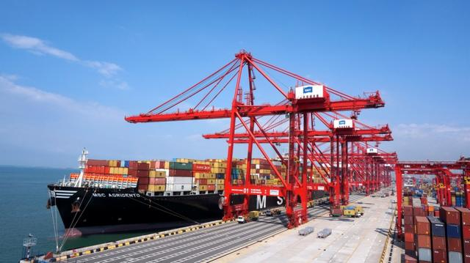
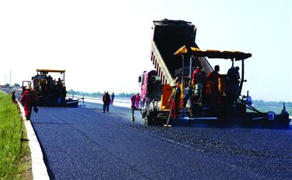
“一带一路”的意义
三、顺应了中国与其他经济合作国家结构转变的需要
中国的经济面临着全面转型升级的重任。长期建设形成的一些产能需要出路，而目前世界上仍然有许多处于发展中的国家却面临着当初中国同样的难题。因此，通过“一带一路”建设，帮助这些国家和地区进行比如道路、桥梁、港口等基础设施建设，帮助他们发展一些产业比如纺织服装、家电、甚至汽车制造、钢铁、电力等，提高他们经济发展的水平和生产能力，就顺应了中国产业技术升级的需要。

Slide 10
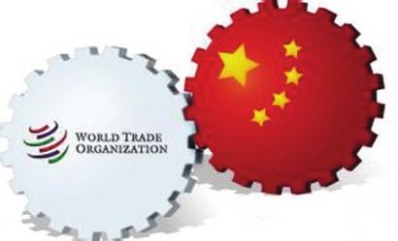

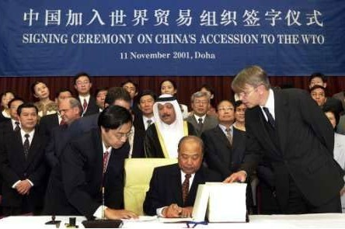
“一带一路”的意义
四、 “一带一路”战略构想顺应了国际经贸合作与经贸机制转型的需要
2001年，中国加入了WTO，成为世界贸易组织的成员。中国“入世”对我国经济的方方面面都产生了巨大影响。可以说，WTO这一被大多数成员国一致遵守国家经贸机制，在一定程度上冲破了少数国家对中国经济的封锁。但是，近年来国际经贸机制又在发生深刻变化并有新的动向。“一带一路”战略与中国自由贸易区战略是紧密联系的。有资料显示，目前我国在建自贸区，涉及32个国家和地区。在建的自由贸易区中，大部分是处于“一带一路”沿线上。因此，中国的自由贸易区战略必将随着“一带一路”战略的实施而得到落实和发展。

Slide 11
二、“一带一路”的性质
“一带一路”相关的国家基于但不限于古代丝绸之路的范围，各国和国际、地区组织均可参与，让共建成果惠及更广泛的区域。“一带一路”建设是沿线各国开放合作的宏大经济愿景，是促进共同发展、实现共同繁荣的合作共赢之路，是增进理解信任、加强全方位交流的和平友谊之路，是一条互尊互信之路，一条合作共赢之路，一条文明互鉴之路。共建“一带一路”，符合国际社会的根本利益，彰显人类社会共同理想和美好追求，是国际合作以及全球治理新模式的积极探索，将为世界和平发展增添新的正能量。

Slide 12
三、“一带一路”的目的
共建“一带一路”，致力于维护全球自由贸易体系和开放型世界经济，致力于亚欧非大陆及附近海洋的互联互通。通过共建“一带一路”，努力实现区域基础设施更加完善，安全高效的陆海空通道网络基本形成，互联互通达到新水平;投资贸易便利化水平进一步提升，高标准自由贸易区网络基本形成，经济联系更加紧密，政治互信更加深入;人文交流更加广泛深入，不同文明互鉴共荣，各国人民相知相交、和平友好。

Slide 13
四、“一带一路”的框架思路
“一带一路”贯穿亚欧非大陆，一头是活跃的东亚经济圈，一头是发达的欧洲经济圈，中间广大腹地国家经济发展潜力巨大。

Slide 14

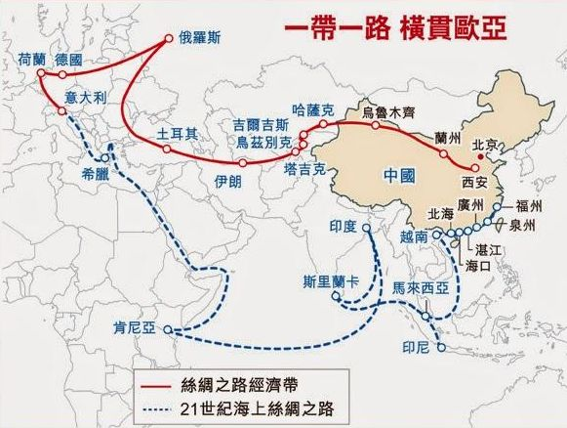
“一带一路”的框架思路
“一带一路”连接世界
利益
共同体
命运
共同体
责任
共同体
三大共同体
“一带一路”的三个共同体建设
打造政治互信、经济融合、文化包容的利益共同体、责任共同体和命运共同体，是“一带一路”建设的重要目标。中国自古就有“唇齿相依”的思想。在1997年亚洲金融危机期间，中国与东南亚国家就已深刻体会到利益共同体的力量。

Slide 15
“一带一路”的框架思路
“一带一路”连接世界
绿色
丝路
健康丝路
和平丝路
智力丝路
四大特色之路
携手打造绿色、健康、智力、和平的丝绸之路
我们要着力深化环保合作，践行绿色发展理念，加大生态环境保护力度，携手打造“绿色丝绸之路”；着力深化医疗卫生合作，加强在传染病疫情通报、疾病防控、医疗救援、传统医药领域互利合作，携手打造“健康丝绸之路”；着力深化人才培养合作，携手打造“智力丝绸之路”；着力深化安保合作，践行共同、综合、合作、可持续的亚洲安全观，推动构建具有亚洲特色的安全治理模式，携手打造“和平丝绸之路”。

Slide 16
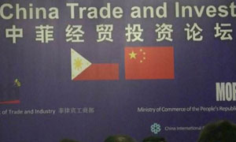
“一带一路”的框架思路
“一带一路”连接世界
政策沟通
设施联通
贸易畅通
资金融通
民心相通
五通发展
中菲举办投资论坛推动双边合作
由中国商务部和菲律宾贸工部联合主办的“中菲经贸投资论坛”24日在马尼拉举行，来自两国政府、金融机构和企业的近300名代表展开探讨。
· 中国同尼泊尔签署“一带一路”合作备忘录
· 中国已与54个“一带一路”沿线国家签订税收协定
· 我国与"一带一路"沿线国已签署130多个运输协定

Slide 17

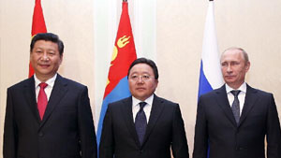
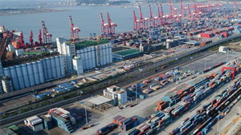
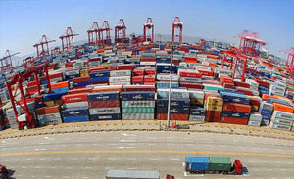



“一带一路”的框架思路
六大经济走廊
中蒙俄经济走廊建设
新亚欧大陆桥
中国-中亚-西亚经济走廊
中巴经济走廊
孟中印缅经济走廊
中国—中南半岛经济走廊

Slide 18
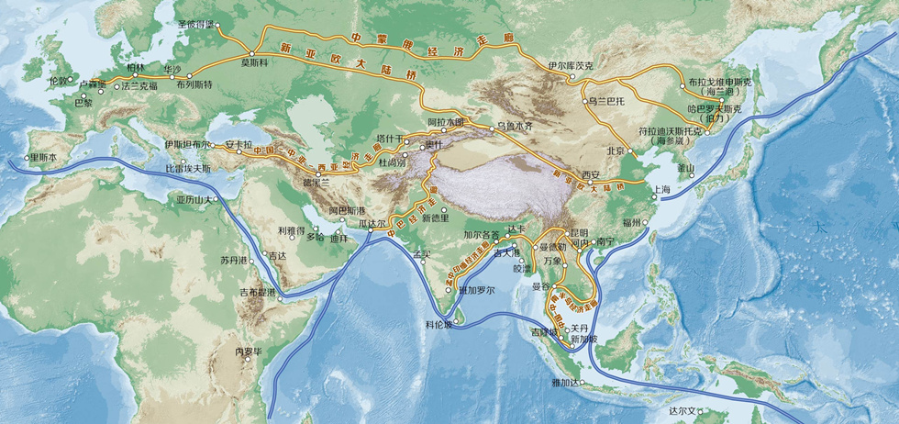
“一带一路”的框架思路
“一带一路”是“丝绸之路经济带”和“21世纪海上丝绸之路”的简称。它将充分依靠中国与有关国家既有的双多边机制，借助既有的、行之有效的区域合作平台，一带一路旨在借用古代丝绸之路的历史符号，高举和平发展的旗帜，积极发展与沿线国家的经济合作伙伴关系，共同打造政治互信、经济融合、文化包容的利益共同体、命运共同体和责任共同体。

Slide 19
五、“一带一路”的合作重点
沿线各国资源禀赋各异，经济互补性较强，彼此合作潜力和空间很大。重点在五个方面加强合作：一是政策沟通。加强政策沟通是“一带一路”建设的重要保障。二是设施联通。基础设施互联互通是“一带一路”建设的优先领域。三是贸易畅通。投资贸易合作是“一带一路”建设的重点内容。四是资金融通。资金融通是“一带一路”建设的重要支撑。五是民心相通。民心相通是“一带一路”建设的社会根基。

Slide 20
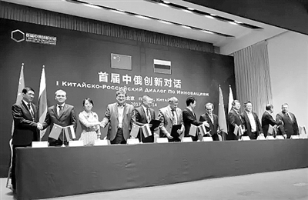
“一带一路”的合作重点
“一带一路”连接世界——五通发展
“一带一路”合作的重点，就是“五通”，他们分别指的是：政策沟通、设施联通、贸易畅通、资金融通和民心相通。
政策沟通
“一带一路”建设与国内建设最大的不同之处是，每个国家在相关问题上都可能有不同的政策，甚至技术标准质量标准等各异，这就首先要通过沟通，达成相关项目的政策共识。在沟通中，既要利用好积极因素，又要设法化解消极因素，以便形成合作的最大公约数，求同存异，为项目建设开启政策绿灯。

Slide 21

“一带一路”的合作重点
“一带一路”连接世界——五通发展
“一带一路”合作的重点，就是“五通”，他们分别指的是：政策沟通、设施联通、贸易畅通、资金融通和民心相通。
设施联通
设施联通是共建“一带一路”优先领域。这里所说的设施指的是基础设施建设，不仅指交通设施，还包括油气管道、输电网、跨境光缆建设等。但重点是交通设施建设。俗话说：“要致富，先修路”或者“先修路、后致富”。因为“一带一路”沿线国家在交通设施领域普遍欠发达，并且高山、沙漠、河流不时阻隔交通，给货物和人员交流带来不便。

Slide 22
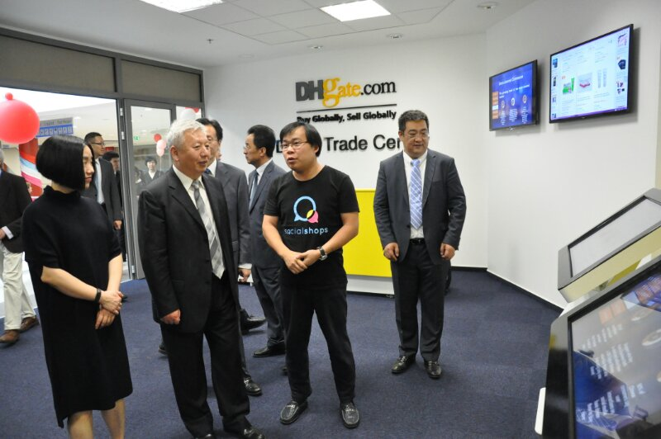
“一带一路”的合作重点
“一带一路”连接世界——五通发展
“一带一路”合作的重点，就是“五通”，他们分别指的是：政策沟通、设施联通、贸易畅通、资金融通和民心相通。
贸易畅通
贸易畅通是共建“一带一路”的重点内容。近年来，中国与沿线国家之间的贸易有了长足发展，但各种贸易壁垒仍不便于扩大交往，因此，需要使贸易、投资和人员往来便利化，加强信息交换、海关、认证等方面的合作来拓宽贸易和投资。

Slide 23

“一带一路”的合作重点
“一带一路”连接世界——五通发展
“一带一路”合作的重点，就是“五通”，他们分别指的是：政策沟通、设施联通、贸易畅通、资金融通和民心相通。
资金融通
资金融通是共建“一带一路”的重要支撑。“一带一路”建设需要上千亿甚至上万亿美元的资金，任何一国都无力承担这样的巨额费用，只能通过市场运作来筹集资金。一方面，要充分发挥设立的丝路基金的作用，另一方面，要充分发挥各国融资的作用。此外，还要充分发挥各国民间资本进入，引导商业股权投资基金和社会资金参与共建“一带一路”。各国可通过本币互换等方式来降低成本。

Slide 24

“一带一路”的合作重点
“一带一路”连接世界——五通发展
“一带一路”合作的重点，就是“五通”，他们分别指的是：政策沟通、设施联通、贸易畅通、资金融通和民心相通。
民心相通
民心相通是“一带一路”建设的社会根基。不言而喻，跨越各国的“世纪工程”若能获得沿线国家民众的广泛支持，将会顺利得多，反之，则寸步难行。所以，必须通过传承和弘扬古“丝绸之路”友好合作精神，开展广泛的人文交流，加强媒体合作、旅游合作等多种方式，来增进彼此合作和理解，以共同推进“一带一路”建设。

Slide 25
五、“一带一路”的主要途径
共建“一带一路”的途径是以目标协调、政策沟通为主，不刻意追求一致性，可高度灵活，富有弹性，是多元开放的合作进程。积极利用现有双多边合作机制，加强与沿线国家发展战略的相互衔接，促进区域合作蓬勃发展。加强双边合作，开展多层次、多渠道沟通磋商，推动双边关系全面发展。强化多边合作机制作用，继续发挥沿线各国区域、次区域相关国际论坛、展会等平台的建设性作用。

Slide 26

“一带一路”的主要途径
01
以目标协调、政策沟通为主
02
积极利用现有双多边合作机制
03
加强与沿线国家发展战略的相互衔接
04
加强双边合作，开展多层次、多渠道沟通磋商
发挥沿线各国区域、次区域相关国际论坛、展会等平台的建设性作用
05

Slide 27

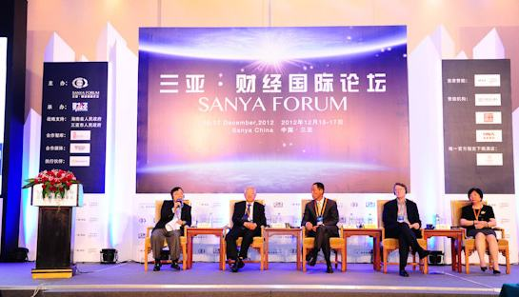


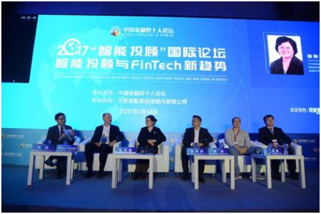
“一带一路”的合作重点

Slide 28
七、中国的承诺与作用
中国将一以贯之地坚持对外开放的基本国策，构建全方位开放新格局，深度融入世界经济体系。
中国愿与沿线国家一道，不断充实完善“一带一路”的合作内容和方式，共同制定时间表、路线图，积极对接沿线国家发展和区域合作规划。
中国愿与沿线国家一道，在既有双多边和区域次区域合作机制框架下，通过合作研究、论坛展会、人员培训、交流访问等多种形式，促进沿线国家对共建“一带一路”内涵、目标、任务等方面的进一步理解和认同。
中国愿与沿线国家一道，稳步推进示范项目建设，共同确定一批能够照顾双多边利益的项目，对各方认可、条件成熟的项目抓紧启动实施，争取早日开花结果。
中国愿与沿线国家一道，以共建“一带一路”为契机，平等协商，兼顾各方利益，反映各方诉求，携手推动更大范围、更高水平、更深层次的大开放、大交流、大融合。

Slide 29
“一带一路”的相关元素
走出去的中企
2015年
2016年
投资
国家
中企直接投资“一带一路”相关国家 49个
中企直接投资“一带一路”相关国家 53个
投资金额合计148.2亿美元
投资金额合计145.3亿美元
投资
金额
同比增长18.2%
占中国对外直接投资总额的12.6%
同比下降2%
占中国对外直接投资总额的8.5%

Slide 30
“一带一路”的相关元素
走出去的中企
2015年
2016年
资金
流向
投资主要流向
新加坡 哈萨克斯坦 老挝 印尼 俄罗斯等
投资主要流向
新加坡 印度印尼 泰国 马来西亚等
投资金额合计148.2亿美元
投资金额合计145.3亿美元
投资
金额
同比增长18.2%
占中国对外直接投资总额的12.6%
同比下降2%
占中国对外直接投资总额的8.5%

Slide 31
“一带一路”的相关元素
博大精深的中华汉语
据统计，目前全球已有60多个国家将汉语教学纳入国民教育体系，全球学习汉语的人数从2004年的3000万人攀升至一亿人。
2016年：“一带一路”沿线国家中
51个国家
孔子学院
134所
中小学孔子
学堂127个
受众
270万人
文化活动
近8000场
注册学员
46万人
2017年：孔子学院计划新覆盖9个国家，并最终实现“一带一路”国家全覆盖

Slide 32
“一带一路”的相关元素
走向“国际化”的人民币
2015年10月
人民币国际化的重要里程碑
中国人民银行推动建立的人民币跨境支付系统成功上线运行
2015年11月30日
IMF（国际货币基金组织）执行董事会决议按照现行标准
2016年10月1日人民币获准加入SDR（特别提款权）货币篮子

Slide 33
“一带一路”的相关元素
随着人民币的加入
特别提款权的价值将由这5种货币所构成的一篮子货币的档期汇率决定

Slide 34

新丝绸之路经济带◎21世纪海上丝绸之路

